Slide 1
Pertemuan XI
Siklus Pendapatan
Mahasiswa mampu mengevaluasi siklus pendapatan

Slide 2












Chapter 12
Cash Collection
Billing Shipping
Sales Order Entry
Sistem Informasi Siklus
Pendapatan
Pendahuluan

Slide 3

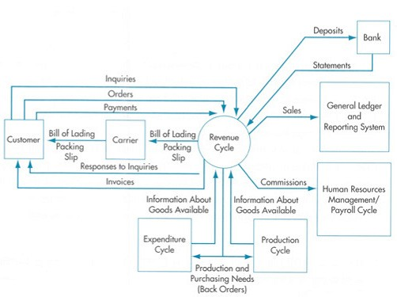
Pendahuluan
Revenue Cycle :
Revenue Cycle Context Diagram

Slide 4
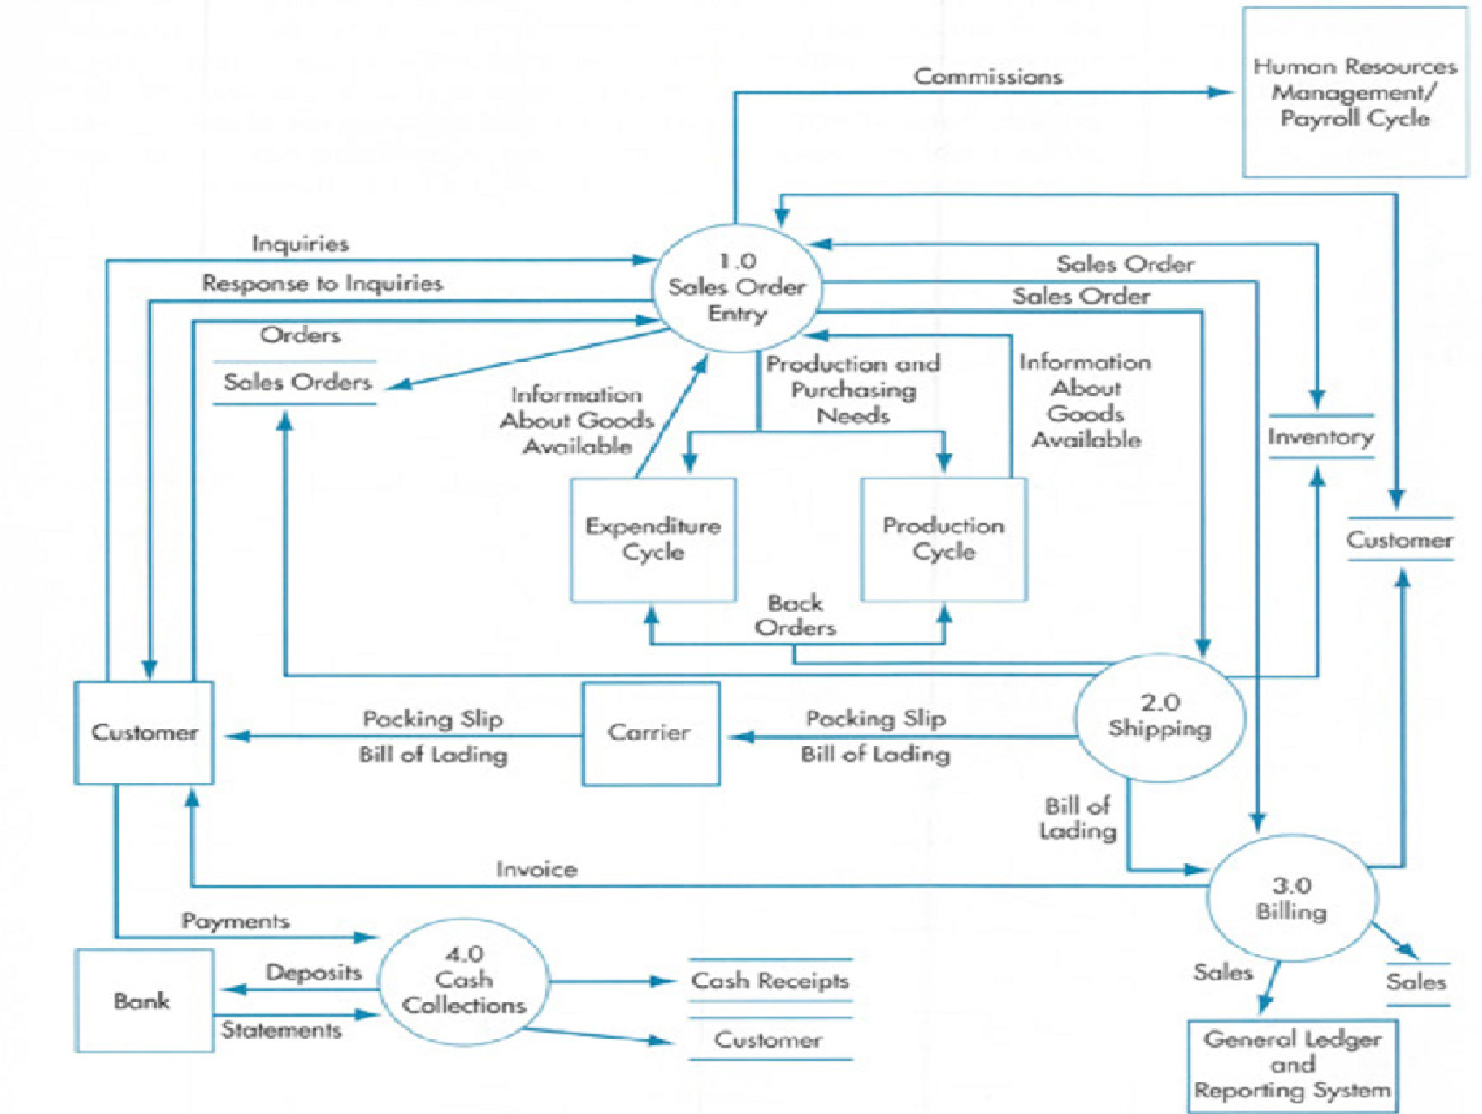
DFD Level 0 : Revenue Cycle

Slide 5

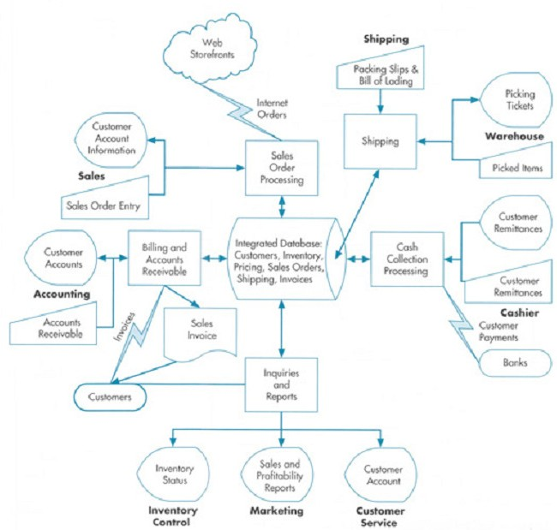
Sistem Informasi Siklus Pendapatan

Slide 6
Threats And Control
Activity | Threats | Control
General issues | Data Master tidak akurat/tidak valid | Pengendalian integritas pemrosesan data
 |  | Pembatasan akses ke data induk
 |  | Tinjauan atas seluruh perubahan terhadap data induk
Sales Order Entry | Piutang tidak tertagih | Batas kredit
 |  | Otorisasi spesifik untuk menyetujui penjualan kredit
 |  | Piutang diklasifikasikan umurnya
Shipping | Pengiriman barang salah jenis/jumlahnya | Teknologi barcode dan RFID
 |  | Rekonsiliasi daftar pemilihan untuk detail pesanan penjualan
Billing | Kegagalan penagihan | Pemisahan fungsi penagihan dan pengiriman
 |  | Rekonsiliasi periodik faktur penjualan, kartu pengambilan dan dokumen pengiriman
Cash Collection | Aliran kas terganggu | Diskon bila pembayaran dilakukan segera oleh pelanggan
 |  | Anggaran arus kas

Slide 7

Siklus penjualan pada toko online sederhana
Activity | Threats | Control
General issues Sales Order Entry | Situs susah diakses Pesanan tidak akurat | Gunakan CMS yang sederhana
 |  | Sewa hosting dan bandwith pada provider yang berkualitas
 |  | Identifikasi item dengan jelas
Shipping
Kesalahan pembebanan biaya pengiriman
Pemisahan fungsi pengiriman dan penagihan
Billing
Kesalahan identifikasi pembayaran pelanggan
Penggunaan kode unik pada jumlah tagihan
Cash Collection
Pelanggan tidak membayar Pengiriman dilakukan
setelah pembayaran

Slide 8

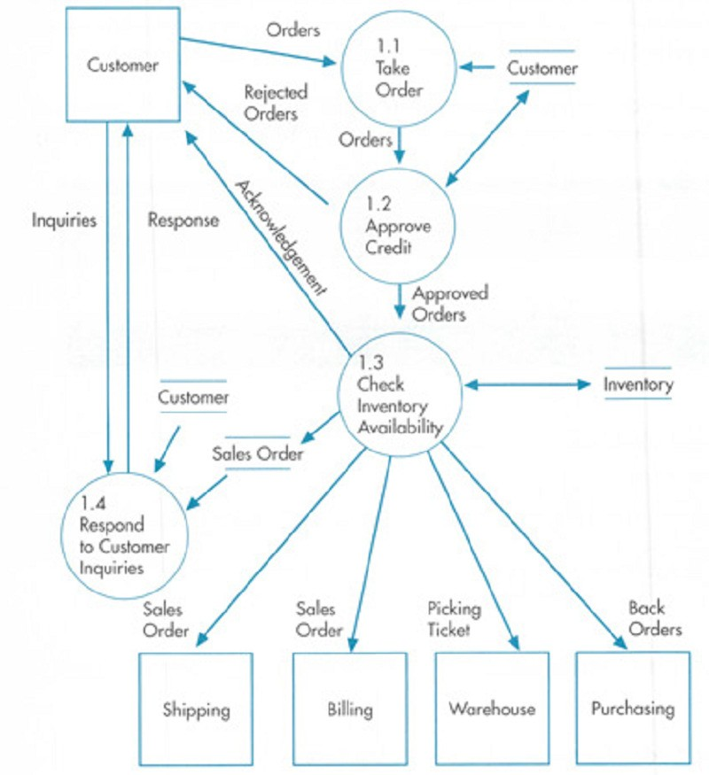
Sales Order Entry
Level 1 DFD :
Sales Order Entry

Slide 9


Taking Customer Order
Sales order
Dokumen yang dibuat ketika terdapat pesanan penjualan, yang mencantumkan nomor barang, kuantitas, harga dan syarat penjualan
Keuntungan Sales order melalui sistem online:
Pelanggan mengisi sendiri form pemesanan barang
Penggunaan Electronic Data Interchange
Teknik pemasaran menggunakan history data pelanggan lain
Penggunaan interactive sales order entry system yang membutuhkan modal lebih sedikit dan pembelian bahan baku lebih terkontrol

Slide 10
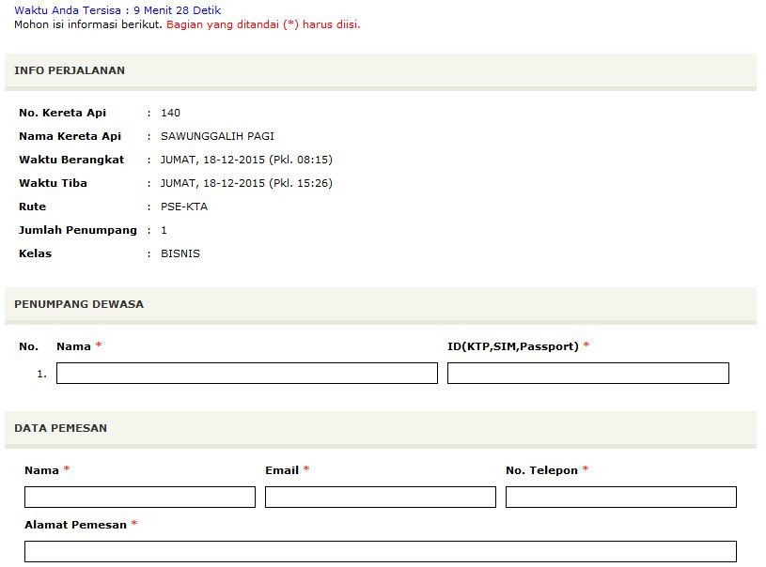
Form Pemesanan Diisi Oleh Pelanggan

Slide 11
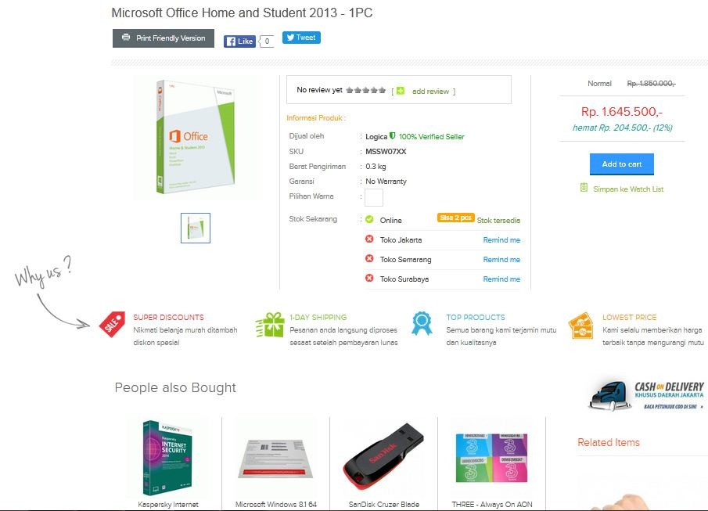
Contoh Penggunaan Data Historis

Slide 12


Tahukah Kamu?
Ketika kamu mengecek harga tiket pesawat secara online, maka harga tiket akan naik pada saat kamu mengecek untuk kedua kalinya.
Hal ini disebabkan sistem pemesanan online mengetahui bahwa kamu telah mengunjungi halaman pemesanan itu sebelumnya.
Ini adalah salah satu contoh penggunaan history pelanggan sebagai teknik pemasaran.
Untuk menghindari hal itu, coba hapus cookies di browser kamu.

Slide 13
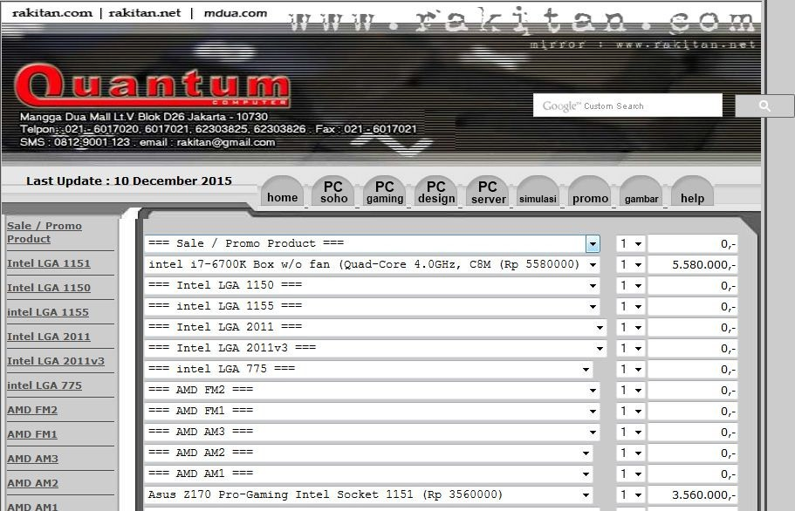
Contoh Interactive Sales Order Entry System

Slide 14
Threats and Controls : Sales Order Entry
Threats | Controls
Data pemesanan hilang/ tidak akurat | Penggunaan ERP System
Pemesanan tidak valid | Digital Signature

Slide 15
Credit Approval
Credit Limit
Account Receivable Aging Report
Saldo maksimal atas kredit
yang bagi
Laporan yang mencantumkan
diizinkan pelanggan berdasarkan sejarah
saldo rekening pelanggan
berdasarkan lamanya waktu
yang beredar (outstanding)
kredit
dan
masa lalu
kemampuan membayar
Manajer kredit menentukan berapa besar credit limit bagi pelanggan. Pegawai bagian penjualan hanya bisa melihat besarnya credit limit (read only) dan tidak bisa mengedit angka ini.

Slide 16
Checking Inventory Availability
Back Order
Picking Ticket
Dokumen yang mengotorisasi pembelian atau produksi atas barang ketika terdapat pesanan pelanggan,
persediaan barang
Dokumen yang mencantumkan barang dan kuantitas dari tiap barang yang
dipesan dan fungsi
sementara tersebut memenuhi
mengotorisasi
pengendalian persediaan untuk mengeluarkan barang tersebut ke departemen pengiriman
tidak ada/tidak pesanan

Slide 17
Kasus Zalada
Pelanggan membeli melalui situs online Zalada dan telah menerima email konfirmasi untuk pembayaran.
Pelanggan telah membayar dan melakukan konfirmasi pembayaran.
Bagian persediaan telah menerima picking ticket dan memeriksa stok persediaan dimaksud.
Zalada mengonfirmasi bahwa barang ternyata sold out dan mereka sedang melakukan back order.
Back order gagal dipenuhi oleh produsen dan Zalada memutuskan untuk melakukan refund
Refund dilakukan dua minggu setelah pelanggan melakukan pembayaran.

Slide 18
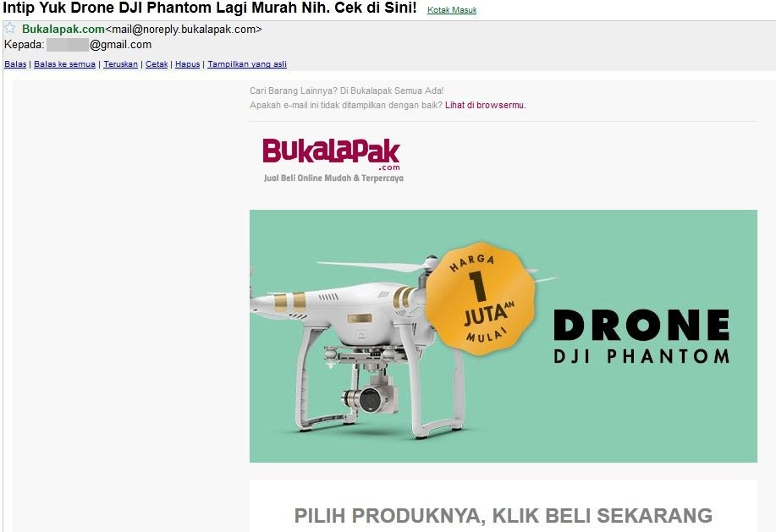


Responding Customer Inquiries
Customer Relationship Management System (CRM)
Aplikasi yang mengatur informasi mengenai pelanggan dengan memfasilitasi layanan yang efisien dan personal
Contoh :
Email penawaran barang
Pembuatan FAQ, blog dll
CS bebas pulsa, IM
Fans page di social media

Slide 19

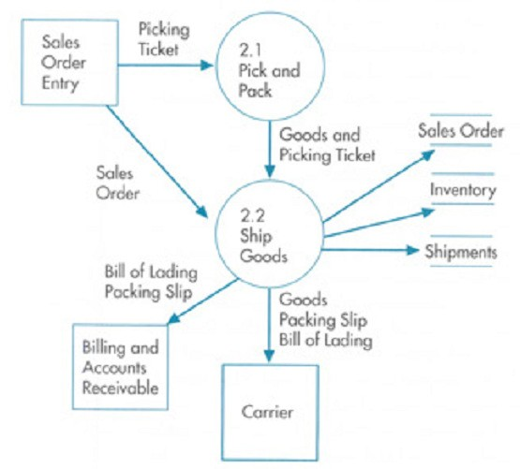
Shipping
Level 1 DFD :
Shipping

Slide 20


Pick and Pack the Orders
Picking berisi kepada gudang
Ticket akan permintaan
bagian untuk
Gudang yang telah terotomasi akan
dilengkapi dengan teknologi informasi
untuk memangkas biaya
dan
meningkatkan efisiensi.
Contoh otomasi yang dilakukan :
mengambil mengepak
dan produk
Penggunaan komputer
Barcode
Sabuk Conveyor
Forklift
Radio Frequency
yang dipesan
oleh
pelanggan.
Data
Communication

Slide 21
Threats and Controls : Shipping
Threats | Controls
Pemilihan barang yang salah | Pemindaian Barcode dan RFID
Kehilangan/pencurian barang persediaan | Lokasi persediaan harus aman
 | Pendokumentasian setiap transfer persediaan

Slide 22


Ship the Order
Packing Slip
Bill of Lading
Dokumen yang mencantumkan
Kontrak hukum yang
kuantitas dan deskripsi
menjelaskan tanggung
barang yang dalam pengiriman
disertakan
sebuah
jawab ketika
atas barang
barang sedang
dalam transit

Slide 23
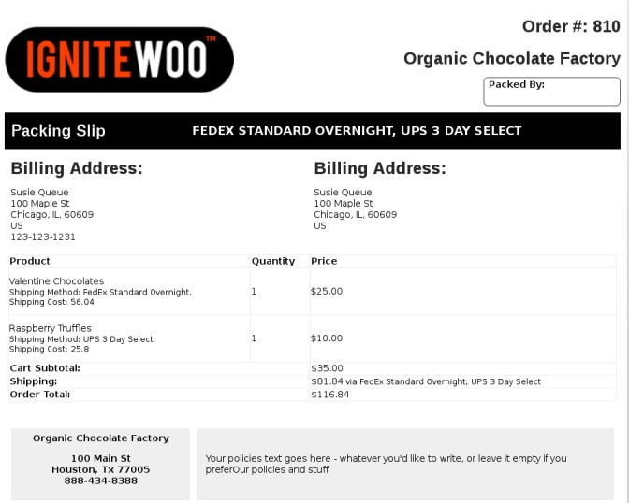
Contoh Packing Slip

Slide 24

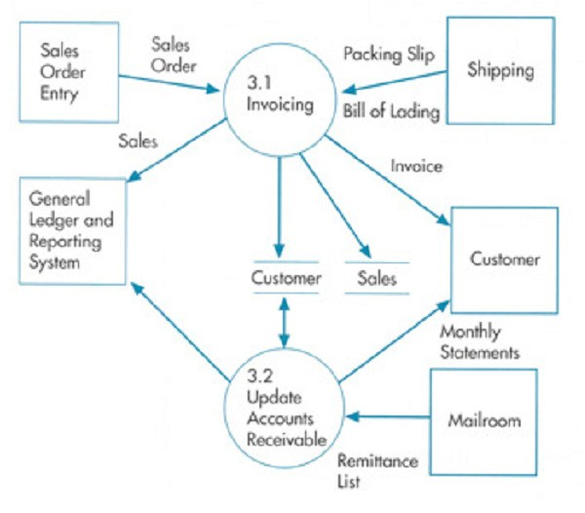
Billing
Level 1 DFD :
Billing

Slide 25
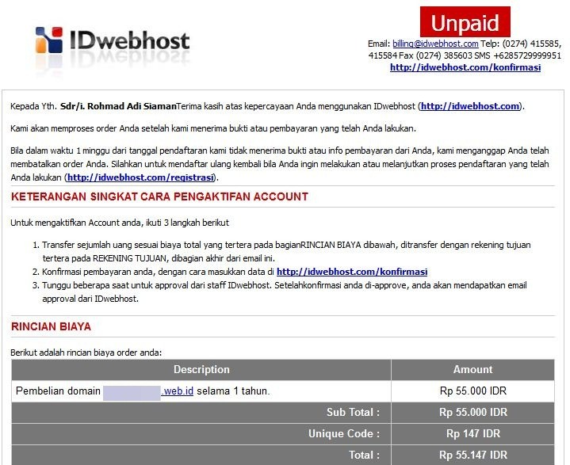

Invoicing
Sales Invoice
Dokumen yang memberitahukan pelanggan tentang jumlah penjualan dan informasi pembayarannya

Slide 26
Threats and Controls : Invoicing
Threats | Controls
Kegagalan Penagihan | Pemisahan fungsi pengiriman dan penagihan
 | Konfigurasi ERP System
 | Pemberian nomor pada seluruh dokumen (sistem manual)
Kesalahan Pembayaran | Rekonsiliasi kuantitas pada packing slip dan sales order

Slide 27

Maintain Account Receivable
Open Invoice Method
Balance Forward Method
Metode pemeliharaan piutang dimana pelanggan membayar berdasar jumlah yang tercantum dalam laporan bulanan, bukan tiap faktur
Metode pemeliharaan piutang dimana
pelanggan berdasarkan
membayar setiap faktur
Keuntungan :
Kondusif menawarkan pembayaran awal
untuk diskon
Credit Memo
Dokumen yang disetujui oleh manajer kredit yang mengotorisasi departemen penagihan untuk mengkredit rekening seorang pelanggan
Arus penagihan
kas lebih
seragam Kelemahan :
Kerumitan status setiap pesanan pelanggan

Slide 28
Threats and Controls : Account Receivables
Threats | Controls
Kesalahan pemeliharaan rekening | Rekonsiliasi pemrosesan transaksi melibatkan pihak lain
Penerbitan Credit Memo ilegal | Pemisahan fungsi

Slide 29

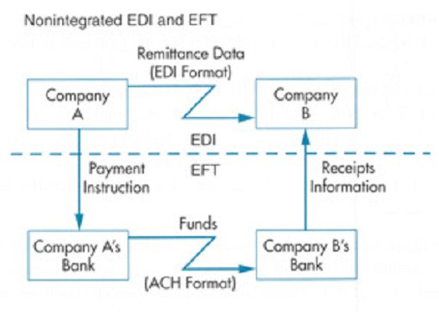

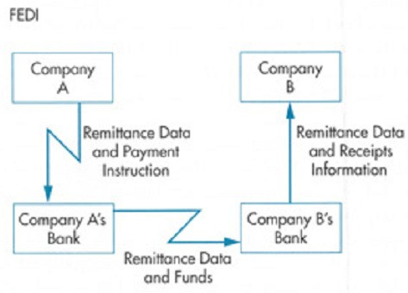

Cash Collection
Electronic (EFT)
Funds
Transfer
Transfer penggunaan
dana
melalui
perangkat
lunak
perbankan secara online
Financial Electronic Data Interchange (FEDI)
Kombinasi EFT dan EDI yang
memungkinkan pengiriman uang
data dan
instruksi transfer dana
disertakan dalam satu paket elektronik

Slide 30
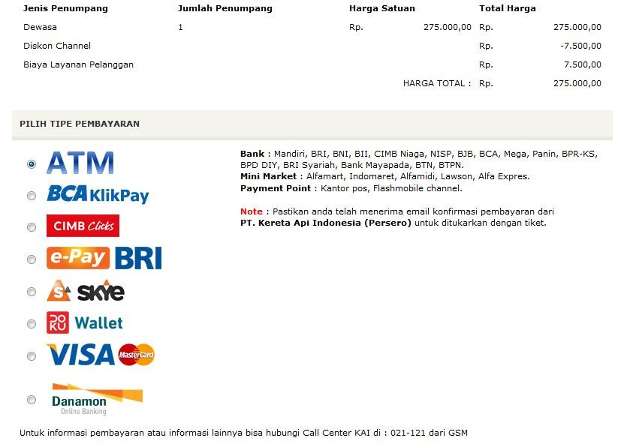
Contoh FEDI

Slide 31
Threats and Controls : Cash Collection
Threats | Controls
Lapping (Penggelapan kas dengan cara penundaan pengakuan penerimaan piutang) | Pemisahan orang yang menangani kas dan memposting pengiriman uang ke rekening
Credit Memo ilegal | Pemisahan orang yang menangani kas dan mengotorisasi credit memo
Pencurian kas melalui manipulasi laporan bank | Pemisahan orang yang menangani kas dan merekonsiliasi laporan bank

Slide 32





Remittance List
Lock Box
Dokumen yang berisi nama dan
Alamat pos bagi pelanggan yang ingin mengirimkan uang
jumlah pembayaran pelanggan
yang diterima dalam surat
Universal Payment Identification Code (UPIC)
Electronic Lock Box
Pengaturan peti uang di mana
Nomor yang
memungkinkan
mengirim melalui sebuah
bank secara elektronik mengirim informasi nomor
pelanggan pembayaran
rekening pelanggan dan jumlah
kredit House pihak
Automated Clearing
yang disetorkan setelah
tanpa penjual
memerlukan membocorkan
menerima pembayaran
informasi detail
mengenai
rekening banknya.

Slide 33
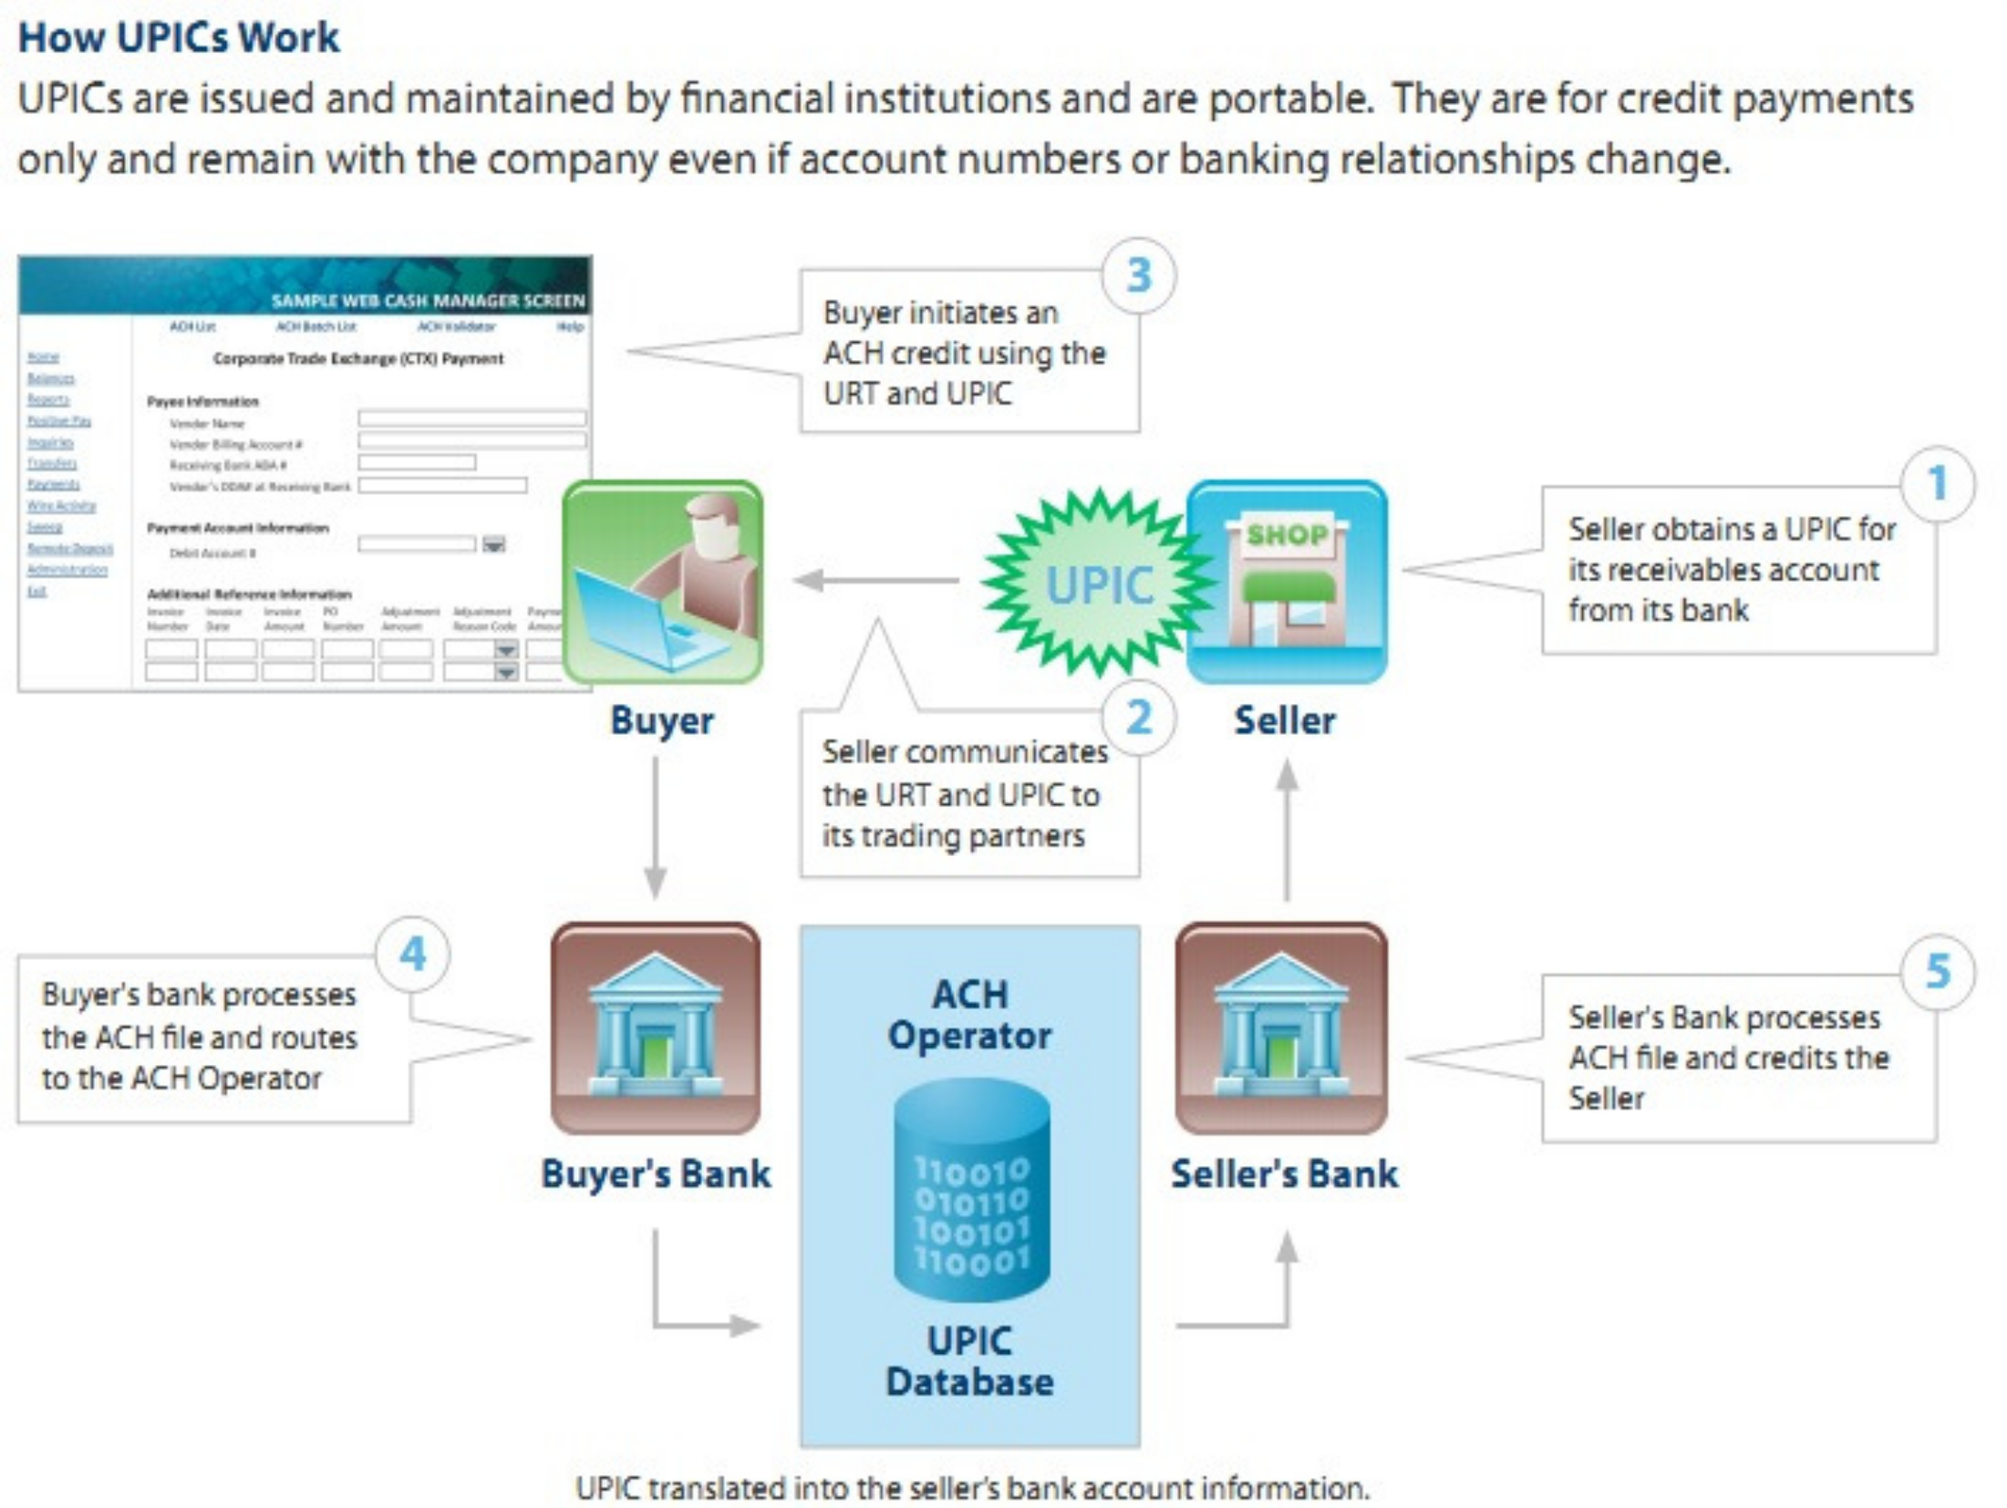

Slide 34
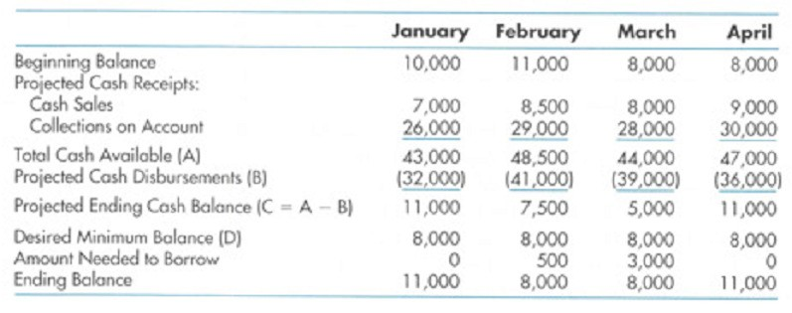

Cash Flow Budget
Cash Flow Budget
Anggaran yang menunjukkan proyeksi arus kas masuk dan arus kas keluar untuk periode tertentu

Slide 35
Referensi :
Accounting Information Systems 12th Edition
Marshall B. Romney Paul John Steinbart

Slide 36


